Slide 1
Programacion orientada a objetos

Slide 2
Paradigma de la programación
Propuesta tecnológica que es adoptada por una comunidad de programadores cuyo núcleo central es incuestionable en cuanto a que unívocamente trata de resolver uno o varios problemas claramente delimitados
Uno de los paradigmas de programación que usa objetos y sus interacciones, para diseñar aplicaciones y programas informáticos. Está basado en varias técnicas, incluyendo herencia, abstracción, polimorfismo y encapsulamiento

Slide 3
Concepto
La programación orientada a objetos es un enfoque de programación de los más populares y viene teniendo gran aceptación en el desarrollo de proyectos de software.
Es un estilo de programación en que cada programa es visto como un objeto se forma por una serie de componentes, autocontenidos que cooperan para realizar las acciones de la aplicación completa.

Slide 4
Diferencias con la programación estructurada
La programación orientada a objetos es más moderna, es una evolución de la programación estructurada
La programación orientada a objetos se basa en lenguajes que soportan sintáctica y semánticamente la unión entre los tipos abstractos de datos y sus operaciones (a esta unión se la suele llamar clase).
La programación orientada a objetos incorpora en su entorno de ejecución mecanismos tales como el polimorfismo y el envío de mensajes entre objetos.

Slide 5
Elementos de POO
Objeto
Clase
Método
Evento
Mensaje
Propiedad o atributo
Componentes de un objeto
Representación de un objeto

Slide 6
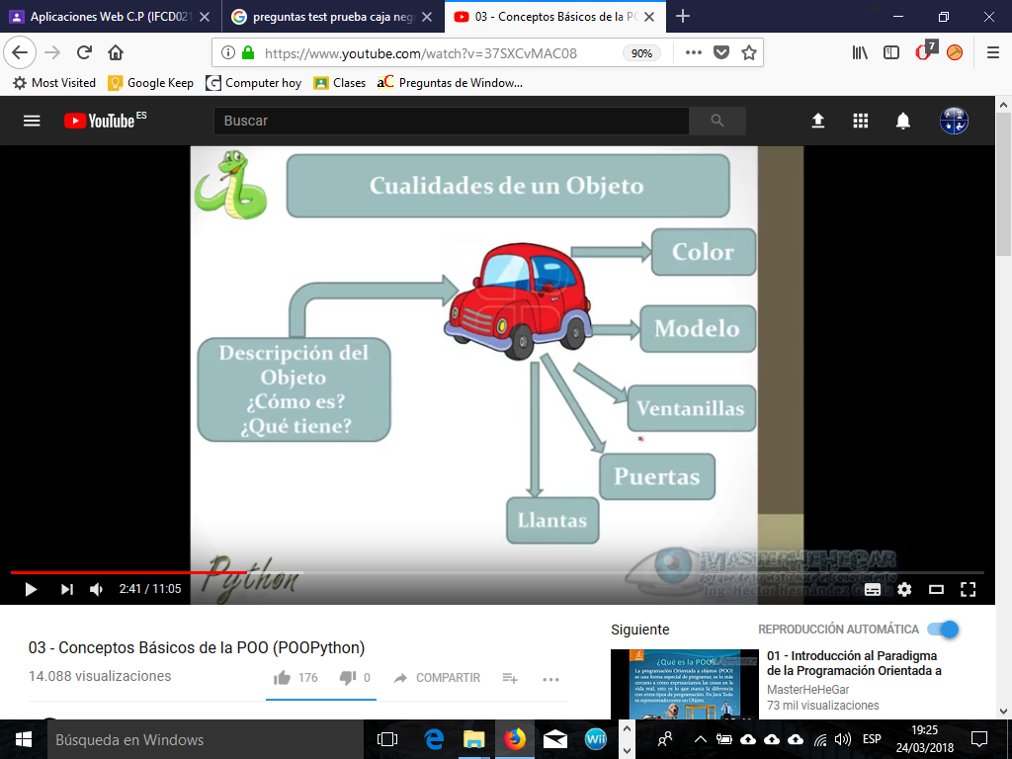
Elementos de POO
Objetos y Clases
Objeto es la entidad provista de un conjunto de propiedades o atributos (datos) y de comportamiento o funcionalidad (métodos). Corresponden a los objetos reales del mundo que nos rodea, o a objetos internos del sistema (del programa). Es una instancia a una clase.
Clases son definiciones de las propiedades y comportamiento de un tipo de objeto concreto.
La instanciación es la lectura de estas definiciones y la creación de un objeto a partir de ellas.

Slide 7
Elementos de POO
Propiedad o atributo
Es contenedor de un tipo de datos asociados a un objeto (o a una clase de objetos), que hace los datos visibles desde fuera del objeto y esto se define como sus características predeterminadas, y cuyo valor puede ser alterado por la ejecución de algún método.

Slide 8
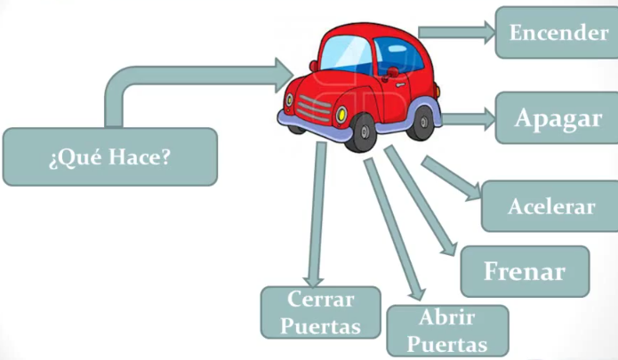
Elementos de POO
Metodo
Básicamente un método es una ACCION que ejecuta el objeto
Es un algoritmo asociado a un objeto (o a una clase de objetos), cuya ejecución se desencadena tras la recepción de un "mensaje". Desde el punto de vista del comportamiento, es lo que el objeto puede hacer.
Un método puede producir un cambio en las propiedades del objeto, o la generación de un "evento" con un nuevo mensaje para otro objeto del sistema.

Slide 9

Elementos de POO
Evento
Es un SUCESO en el sistema (tal como una interacción del usuario con la máquina, o un mensaje enviado por un objeto).
El sistema maneja el evento enviando el mensaje adecuado al objeto pertinente.
También se puede definir como evento, a la reacción que puede desencadenar un objeto, es decir la acción que genera.
Que Hago con el coche

Slide 10

Elementos de POO
Mensaje
Frenada Leve
Frenada Media
Frenada Brusca
Es una COMUNICACIÓN dirigida a un objeto, que le ordena que ejecute uno de sus métodos con ciertos parámetros asociados al evento que lo generó.

Slide 11
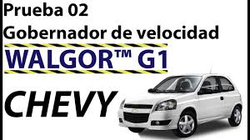
Elementos de POO
Estado Interno
Es una PROPIEDAD INVISIBLE de los objetos, que puede ser únicamente accedida y alterada por un método del objeto, y que se utiliza para indicar distintas situaciones posibles para el objeto (o clase de objetos).

Slide 12
Características de la POO
Abstracción (Modularizacion)
Encapsulamiento
Principio de ocultación
Polimorfismo
Herencia

Slide 13
Características de la POO
Abstracción o Modularizacion
Es un método que consiste en captar las características esenciales de un objeto, así como su comportamiento
Es una descripción de especificación que enfatiza algunos de los detalles o propiedades
¿Qué características podemos abstraer de los automóviles? o ¿Qué características semejantes tienen todos los automóviles?
Características: Marca, Modelo, Número de chasis, Peso llantas o cauchos, Puertas, Ventanas... Comportamiento: Acelerar, Frenar, Retroceder...

Slide 14
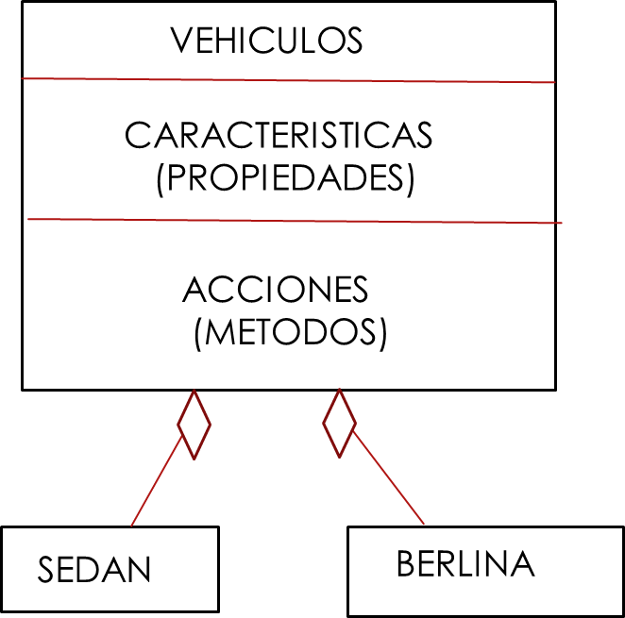
Características de la POO
Encapsulamiento
Consiste en unir en la Clase las características y comportamientos, esto es, las variables y métodos.
Es tener todo esto en una sola entidad se logra gracias a la abstracción
La utilidad del encapsulamiento va por conocer el comportamiento pero no los detalles internos, y esto es conveniente porque nos interesará conocer que hace la Clase pero no será necesario saber cómo lo hace

Slide 15
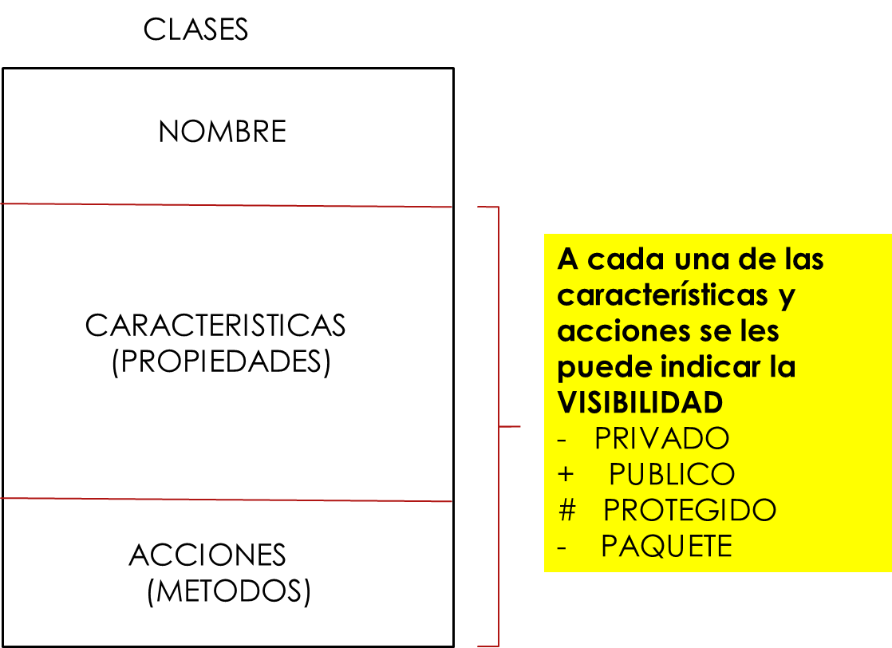
Características de la POO
Principio de Ocultación
Los atributos privados de un objeto no pueden ser modificados ni obtenidos a no ser que se haga a través del paso de un mensaje (invocación a métodos, ya sean estos funciones o procedimientos).
Reduce los riesgos en el desarrollo de software al superar la dependencia del código de una implementación aún incierta
Los clientes de la interfaz realizan sus operaciones a través de ella de modo que si la implementación cambia, los clientes no tienen conocimiento de ello

Slide 16
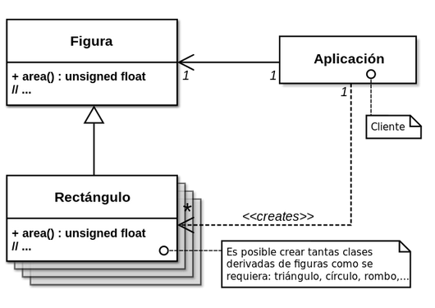
Características de la POO
Polimorfismo
Propiedad por la que es posible enviar mensajes sintácticamente iguales a objetos de tipos distintos.
El único requisito que deben cumplir los objetos que se utilizan de manera polimórfica es saber responder al mensaje que se les envía.
Polimorfismo dinámico (o polimorfismo paramétrico) es aquél en el que el código no incluye ningún tipo de especificación sobre el tipo de datos sobre el que se trabaja. Así, puede ser utilizado a todo tipo de datos compatible.
Polimorfismo estático (o polimorfismo ad hoc) es aquél en el que los tipos a los que se aplica el polimorfismo deben ser explícitos y declarados uno por uno antes de poder ser utilizados.

Slide 17
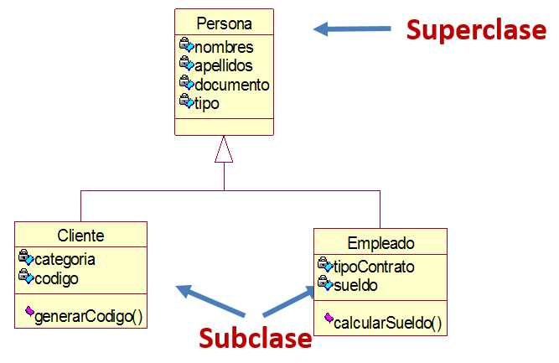
Características de la POO
Herencia
La capacidad de crear nuevas clases partiendo de una clase o de una jerarquía de clases preexistente
Después de la agregación o composición, el mecanismo más utilizado para alcanzar algunos de los objetivos más preciados en el desarrollo de software como lo son la reutilización y la extensibilidad
Por ejemplo: Si declaramos una clase párrafo derivada de una clase texto, todos los métodos y variables asociadas con la clase texto, son automáticamente heredados por la subclase párrafo
Los especificadores de acceso (private, protected, public) de los miembros de la superclase afectan también a la herencia:

